Slide 1



高一（下）—统编版—历史—第五单元
第10课 影响世界的工业革命
广州市海珠区教育发展研究院 薛永胜

Slide 2

第10课 影响世界的工业革命
课标要求：
通过了解工业革命带来的社会生产力的极大发展以及所引起的生产关系的深刻变化，理解工业革命对资本主义世界体系的形成及对人类生活的深远影响。
学习重点：工业革命对资本主义世界体系的形成及对人类生活的深远影响。
学习难点：工业革命对资本主义世界体系的形成及对人类生活的深远影响。

Slide 3
影响世界的工业革命
一、第一次工业革命
二、第二次工业革命
三、两次工业革命的特点
四、工业革命的影响
Notes:
前面已经讲到，教材是把两次工业革命作为一个整体来阐述，但考虑到两次工业革命的发展除了具有连续性，还具有较强的阶段性，因而本课主要分为以下四部分来讲授：
一、第一次工业革命；二、第二次工业革命；三、两次工业革命的特点；四、工业革命的影响

Slide 4
工业革命的概念
工业革命是由一系列的技术变革引起的从手工劳动转向机器生产的重大飞跃。
手工劳动
技术变革
机器生产
重大飞跃
Notes:
重大飞跃扣题“影响世界”

Slide 5
一、第一次工业革命

Slide 6

一、第一次工业革命
㈠首先发生在英国的原因
阅读教材P57正文第2-3段，指出英国是如何具备最先开始工业革命的条件？在课本上圈出相关的历史事件。
P57
英国“光荣革命”后，国内政局稳定，政府积极鼓励经济发展。英国农业资本主义发展迅速，为工业发展提供了充裕的农产品、自由劳动力和国内市场。英国通过殖民扩张,促进了资本原始积累，获得了大量廉价的原材料和广阔的海外市场。英国的手工工场发展水平较高，劳动分工细致，生产工具日趋专门化，工人的生产技术日益纯熟，为技术改革和机器发明提供了条件。17 世纪中叶，英国已经成为欧洲的科学技术中心之一，很多科学家关心社会对技术的需求,热心于生产技术的改进。生产技术进步为工业革命奠定了基础。
随着国内外市场的扩大和需求的增长，手工生产的产品已不能满足需要，提高生产力成为当务之急。18世纪中期，英国开始工业革命。

Slide 7
一、第一次工业革命
㈠首先发生在英国的原因
阅读教材P57正文第2-3段，指出英国是如何具备最先开始工业革命的条件？
政治条件
光荣革命后《权利法案》颁布，君主立宪制度确立，国内政局稳定
农业资本主义发展迅速，为工业发展提供了充裕的农产品、自由劳动力和国内市场
经济条件
通过殖民扩张获得了大量廉价的原料和广阔的海外市场（英国成为“日不落帝国”）
技术条件

Slide 8
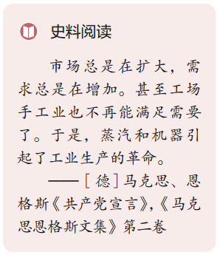
从15世纪末到18世纪中期，英国为了争夺海外霸权，不惜发动了上百场战争。16世纪，英国战胜了老牌的殖民国家西班牙和葡萄牙；17世纪，英国同“海上马车夫”荷兰进行了三次战争，最终获胜；18世纪，通过多场战争，英国在与法国争夺海外殖民地的竞争中获胜。英国不断扩大海外殖民地，最终在18世纪中期建立了“日不落帝国”……英国殖民霸权确立，更为英国准备了广阔的海外市场和廉价原料的产地。
——《普通高中教科书教师教学用书 历史必修《中外历史纲要（下）》
P57

Slide 9
一、第一次工业革命
㈠首先发生在英国的原因
阅读教材P57正文第2-3段，指出英国是如何具备最先开始工业革命的条件？
政治条件
光荣革命后《权利法案》颁布，君主立宪制度确立，国内政局稳定
农业资本主义发展迅速，为工业发展提供了充裕的农产品、自由劳动力和国内市场
经济条件
通过殖民扩张获得了大量廉价的原料和广阔的海外市场（英国成为“日不落帝国”）
圈地运动有利于资本的原始积累，并提供了大量廉价劳动力
技术条件

Slide 10

圈地运动
大约从15世纪开始，在英国等西欧国家，新兴资产阶级和新贵族强行圈占公有土地和农民份地，将其变为私有的大农场或大牧场，形成了所谓的“圈地运动”。其中，英国的圈地运动最为典型。英国的制呢业发达，对羊毛的需求激增，土地所有者在被圈占的土地上养羊，获取高额利润。与此同时，大批农民被迫离开土地，成为靠出卖劳动力为生的雇佣劳动者。这种现象被形象地比喻为“羊吃人”。圈地运动是英国资本原始积累的重要手段之一，客观上促进了资本主义的发展。

Slide 11
一、第一次工业革命
㈠首先发生在英国的原因
阅读教材P57正文第2-3段，指出英国是如何具备最先开始工业革命的条件？
政治条件
光荣革命后《权利法案》颁布，君主立宪制度确立，国内政局稳定
农业资本主义发展迅速，为工业发展提供了充裕的农产品、自由劳动力和国内市场
经济条件
通过殖民扩张获得了大量廉价的原料和广阔的海外市场（英国成为“日不落帝国”）
圈地运动有利于资本的原始积累，并提供了大量廉价劳动力
手工工场发展水平较高（劳动分工细致，生产工具日趋专门化）
技术条件
英国已经成为欧洲的科学技术中心之一

Slide 12
工业革命前，英国的工场手工业有欧洲最先进、最发达的资本主义企业，并发展到了集中的手工工场阶段。一个大的手工工场往往集中了几百个工人生产，分工高度发达，实现了生产过程中精细的劳动分工，为机器的出现准备了条件。
——《普通高中教科书教师教学用书 历史必修《中外历史纲要（下）》

Slide 13
一、第一次工业革命
㈠首先发生在英国的原因
P57
政治条件
光荣革命后《权利法案》颁布，君主立宪制度确立，国内政局稳定
农业资本主义发展迅速，为工业发展提供了充裕的农产品、自由劳动力和国内市场
经济条件
通过殖民扩张获得了大量廉价的原料和广阔的海外市场（英国成为“日不落帝国”）
圈地运动有利于资本的原始积累，并提供了大量廉价劳动力
手工工场发展水平较高（劳动分工细致，生产工具日趋专门化）
技术条件
英国已经成为欧洲的科学技术中心之一

Slide 14
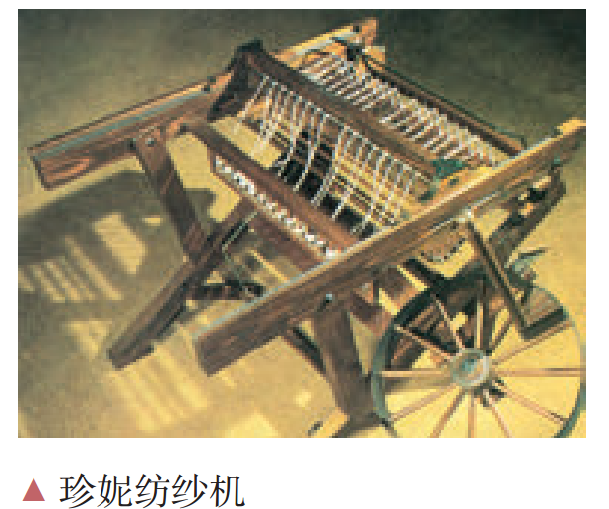
一、第一次工业革命
㈡主要发明和成就
阅读教材P58正文第2-4段，列举第一次工业革命的主要发明和成就。
棉纺织业
生产组织
生产动力
交通工具
珍妮纺纱机
，标志着工业革命的开始
水力纺纱机
骡机
水力织布机

Slide 15
一、第一次工业革命
㈡主要发明和成就
飞梭
珍妮纺纱机
水力纺纱机
骡机
水力织布机
提高织布效率
提高纺纱效率
动力为水力
集合了珍妮机和水力纺纱机的优点
提高了织布的效率和质量
从18世纪30年代的“飞梭”开始，在半个多世纪内，通过珍妮纺纱机、水力纺纱机、骡机、水力织布机等一系列发明创造，棉纺织业经历了织布一纺纱-织布三个阶段持续递进的技术革新过程，基本实现了机械化生产。

Slide 16
一、第一次工业革命
㈡主要发明和成就
人类进入“蒸汽时代”
阅读教材P58正文第2-4段，列举第一次工业革命的主要发明和成就。
棉纺织业
生产组织
生产动力
交通工具
珍妮纺纱机
，标志着工业革命的开始
水力纺纱机
骡机
水力织布机
阿克莱特开办了第一家水力纺纱厂，成为近代工厂的开端
瓦特改良蒸汽机，是第一次工业革命的主要标志
汽船、火车

Slide 17
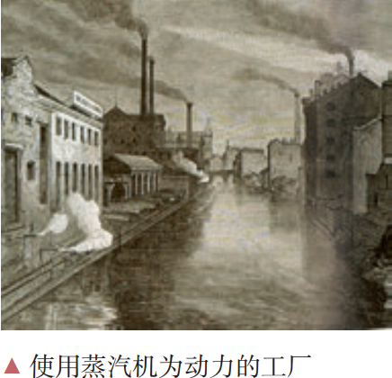
一、第一次工业革命
㈢拓展
从18世纪后期到19世纪中期，工业革命逐渐扩展到欧洲大陆和北美，从大西洋两岸逐步深入内陆，形成持续不断的辐射效应。
19世纪中期，英国工业革命基本完成，成为世界上第一个工业国家。

Slide 18
二、第二次工业革命

Slide 19
二、第二次工业革命
㈠条件
阅读教材P58正文第6段，指出19世纪中后期工业革命能够深入发展的条件有哪些？
19世纪中后期，欧美主要资本主义国家社会相对稳定，经济发展，自然科学取得一系列突破性成果，新技术、新发明层出不穷，为工业革命的深入发展创造了有利条件。
根据教材表述，并结合所学知识进行整合后：
①政治上，欧美主要资本主义国家先后建立资本主义政治制度，社会相对稳定。
②经济上，第一次工业革命促进了资本主义经济发展。
③科技上，自然科学取得一系列突破性成果，新技术、新发明层出不穷。

Slide 20
二、第二次工业革命
㈡主要发明和成就
观看视频，并结合教材P58正文第7段，列举第二次工业革命的主要发明和成就。

Slide 21


Slide 22
二、第二次工业革命
㈡主要发明和成就
人类进入“电气时代”
观看视频，并结合阅读教材P58正文第7段，列举第二次工业革命的主要发明和成就。
第二次 工业革命
电力技术的广泛开发和应用
内燃机的创制和应用
，汽车、飞机应运而生
化学工业的兴起
通过新技术改造的旧产业部门焕发出新活力
（炼钢、纺织、采煤等）

Slide 23
三、两次工业革命的特点

Slide 24
三、两次工业革命的特点
项目 | 第一次工业革命 | 第二次工业革命
发明 来源
扩展 情况
发明主要来自于工匠的实践经验，科学和技术尚未真正结合
自然科学迅速应用于生产，科学和技术紧密结合
首发英国，逐渐扩展到其他国家
几乎同时发生在几个先进资本主义的国家（美德英法），有的国家两次工业革命交叉进行。

Slide 25
四、工业革命的影响

Slide 26
四、工业革命的影响
㈠对人类社会生活
㈡对资本主义世界体系

Slide 27
四、工业革命的影响
㈠对人类社会生活
阅读教材P59正文第3-4段和P60，完成下表。
积极 | 生产力
 | 生产组织和管理方式
 | 社会阶级结构
 | 社会生活
消极
生产力大发展
建立工厂制度，出现垄断组织

Slide 28
四、工业革命的影响
㈠对人类社会生活
垄断组织……是资本主义生产发展的产物，工业生产的集中程度越高，垄断的形成和发展越快。一方面，垄断组织适应了大工业时代生产规模扩大后企业管理的需要，促进了生产力的发展；另一方面，它们使得技术的发明和改良过程进一步社会化，一定程度上缓和了资本主义的生产资料私人占有和生产社会化之间的固有矛盾。但是，资本家建立垄断组织的根本原因是攫取高额利润，对生产、市场的垄断最终将导致对价格的垄断，造成对普通民众的掠夺。垄断一旦形成，将抑制竞争，阻碍社会和生产的进步，同时，垄断资本家凭借垄断地位就能够获取垄断利润，往往反对制度改革和技术进步，形成食利阶层和腐败现象。
——《普通高中教科书教师教学用书 历史必修《中外历史纲要（下）》

Slide 29
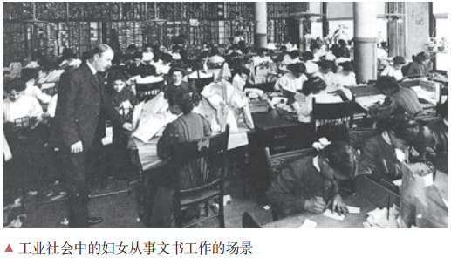
四、工业革命的影响
㈠对人类社会生活
阅读教材P59正文第3-4段和P60，完成下表。
积极 | 生产力
 | 生产组织和管理方式
 | 社会阶级结构
 | 社会生活
消极
生产力大发展
建立工厂制度，出现垄断组织
工业资产阶级和工业无产阶级逐渐成为社会的两大阶级
推动了城市化进程
生活有所改善、文化素养提高、女性获得更多受教育机会
人口增加明显
环境污染严重

Slide 30
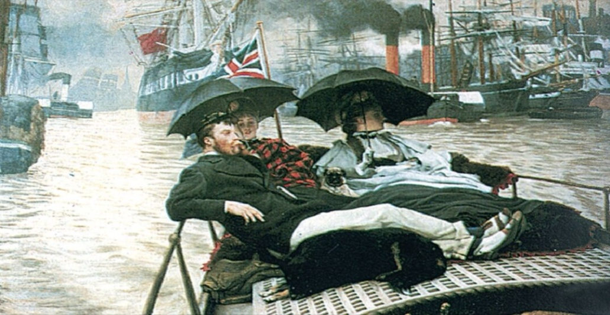
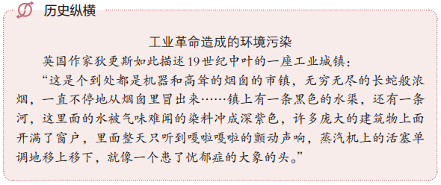
四、工业革命的影响
㈠对人类社会生活

Slide 31
四、工业革命的影响
㈠对人类社会生活
阅读教材P59正文第3-4段和P60，完成下表。
积极 | 生产力
 | 生产组织和管理方式
 | 社会阶级结构
 | 社会生活
消极
生产力大发展
建立工厂制度，出现垄断组织
工业资产阶级和工业无产阶级成为社会的两大阶级
推动了城市化进程
生活有所改善、文化素养提高、女性获得更多受教育机会
人口增加明显
环境污染严重
、贫富分化加剧、工人居住条件恶劣、疾病与犯罪等社会问题

Slide 32
四、工业革命的影响
㈡对资本主义世界体系
①工业革命极大地改变了世界的面貌，使世界各地的联系日益紧密。
工业革命后，资产阶级奔走于世界各地，凭借强大的军事实力和生产力，在世界各地建立殖民地，寻找廉价的原材料，倾销工业品，密切了世界的联系。
②19 世纪末20世纪初，资本主义世界经济体系基本形成。
随着两次工业革命的完成，资本主义发展到垄断资本主义阶段，在世界范围内倾销商品、掠夺原料、输出资本，列强逐渐瓜分了世界，在全世界范围内进行生产和经营活动，资本主义世界体系最终形成。

Slide 33
课堂小结
㈠首先发生在英国的原因
㈡主要发明和成就
㈢拓展
第一次工业革命
第二次工业革命
两次工业革命的特点
工业革命的影响
㈠条件
㈡主要发明和成就
影响世界的工业革命
㈠对人类社会生活
㈡对资本主义世界体系

Slide 34
谢谢观看！

Slide 35
高一（下）—统编版—历史—第五单元
第10课 影响世界的工业革命
答疑
广州市海珠区教育发展研究院 薛永胜

Slide 36
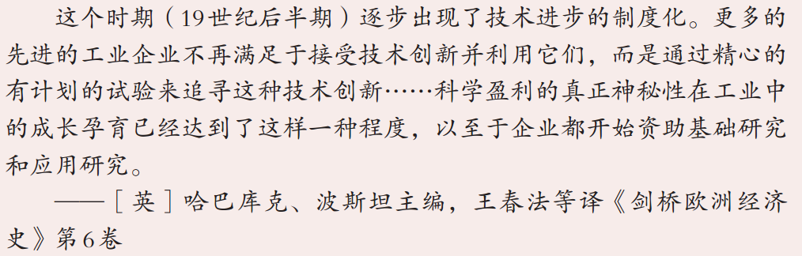
问题一
在第二次工业革命中，科技创新起到了什么作用?
解题关键
读懂材料，从中获取关键信息。

Slide 37
问题一
在第二次工业革命中，科技创新起到了什么作用?
思路引领
结合本目课文正文介绍，仔细阅读材料，了解材料中所限定的时间，知道历史年代和历史背景，了解作者的论述是对第二次工业革命的分析。

Slide 38
问题一
在第二次工业革命中，科技创新起到了什么作用?
答案提示
19世纪后半期，也就是第二次工业革命展开之际，工业企业充分认识到科学技术对生产的极大推动作用，开始有计划地利用科学技术的发展来促进生产，纷纷资助科学技术的基础研究和应用研究。科学技术与生产紧密结合，科技创新极大地促进了工业生产。

Slide 39
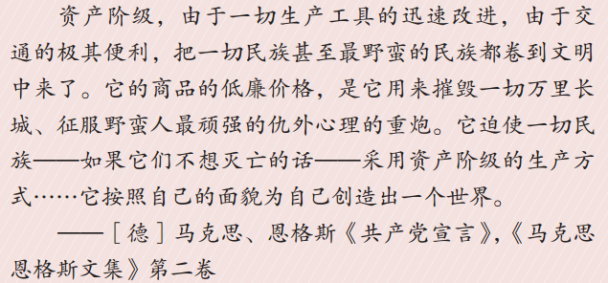
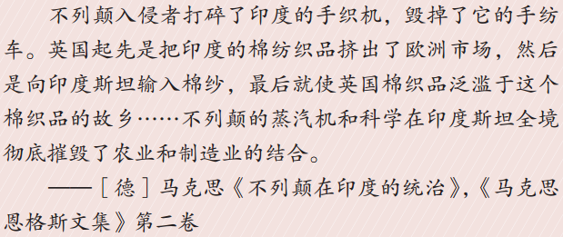
问题二
结合材料和所学知识，议一议：工业革命是如何改变世界的?
解题关键
读懂材料，了解材料所反映的历史事实，理解作者所要表达的中心思想。

Slide 40
问题二
结合材料和所学知识，议一议：工业革命是如何改变世界的?
思路引领
从历史唯物主义和辩证唯物主义的观点出发，理解经济基础对上层建筑的决定性作用，知道工业革命为资产阶级提供了强大的政治、军事和经济力量，使他们可以按照自己的愿望影响并改变世界，要一分为二地分析资本主义发展的历史进步性和局限性。

Slide 41
问题二
结合材料和所学知识，议一议：工业革命是如何改变世界的?
答案提示
其一，工业革命为资产阶级提供了强大实力，并最终确立了资本主义的世界统治。其二，在资本主义世界体系建立过程中，世界各国的生产都不同程度地成为资本主义工业生产的一部分，印度等被侵略和殖民的国家和地区，传统的手工业被摧毁，旧的经济和生产结构解体。从这个意义来说，工业革命推动了资本主义世界体系的建立，摧毁了世界很多地区的传统手工业，造成了殖民地和半殖民地人民的灾难，但客观上促进世界向工业社会迈进，是历史的进步。

Slide 42
问题三
工业革命开启了世界工业化浪潮。我们能够从工业革命的历史中获得哪些启示?
解题关键
了解工业革命对世界工业化的作用。
思路引领
从人类社会的长远发展来认识工业革命，同时对工业革命后的历史发展进行一分为二的分析。

Slide 43
问题三
工业革命开启了世界工业化浪潮。我们能够从工业革命的历史中获得哪些启示?
答案提示
本题具有开放性，可以培养历史解释和历史分析能力。可以从几个不同的维度来思考，但不能太散，要落脚在工业革命与世界工业化。例如：工业革命对世界各国生产力的促进、对人类社会生活的改变，工业革命对世界各国在工业化进程中地位的影响，工业发展与环境保护的关系，等等。
可以从一个或几个方面回答，言之有理即可。

Slide 44
谢谢观看！

